Slide 1
Poulailler

Slide 2
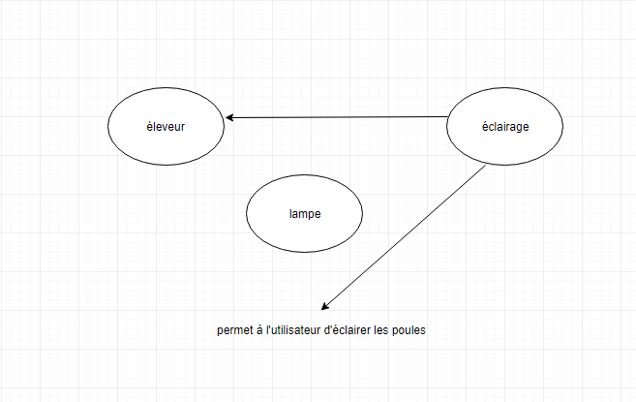
Bête à corne

Slide 3
Chaîne d’énergie

Slide 4
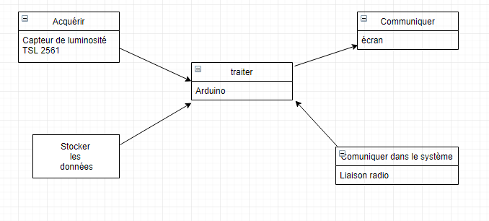
Chaîne d’information

Slide 5
Contraintes
Surface: 900 m²
40 lux pour les poules
300 lux pour les nettoyages
Normes nfc 15-100
40 * 900 = 36 000 lumens

Slide 6
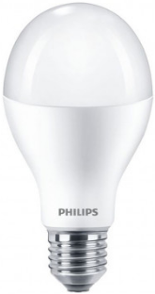

Lampes pour les poules
Nombres de lampes :
36 000 lumens pour
900 m²
36 000 / 2000 = 18 lampes
Donc on n’en dispose 9 par côté.

Slide 7
Lampe pour le nettoyage
Il faut 300 lux pour les nettoyages

